Slide 1
Python 物件導向
學生:A100E111董宸維
老師:偉大的恩師龍大大

Slide 2
物件導向程式設計（英語：Object-oriented programming，縮寫：OOP）是種具有物件概念的程式設計典範，同時也是一種程式開發的抽象方針。它可能包含資料、特性、程式碼與方法。物件則指的是類別（class）的實例。它將物件作為程式的基本單元，將程式和資料封裝其中，以提高軟體的重用性、靈活性和擴充性，物件裡的程式可以存取及經常修改物件相關連的資料。在物件導向程式程式設計裡，電腦程式會被設計成彼此相關的物件。 物件導向程式設計可以看作一種在程式中包含各種獨立而又互相呼叫的物件的思想，這與傳統的思想剛好相反：傳統的程式設計主張將程式看作一系列函式的集合，或者直接就是一系列對電腦下達的指令。物件導向程式設計中的每一個物件都應該能夠接受資料、處理資料並將資料傳達給其它物件，因此它們都可以被看作一個小型的「機器」，即物件。目前已經被證實的是，物件導向程式設計推廣了程式的靈活性和可維護性，並且在大型專案設計中廣為應用。此外，支持者聲稱物件導向程式設計要比以往的做法更加便於學習，因為它能夠讓人們更簡單地設計並維護程式，使得程式更加便於分析、設計、理解。反對者在某些領域對此予以否認。 當我們提到物件導向的時候，它不僅指一種程式設計方法。它更多意義上是一種程式開發方式。在這一方面，我們必須了解更多關於物件導向系統分析和物件導向設計（Object Oriented Design，簡稱OOD）方面的知識。許多流行的程式語言是物件導向的，它們的風格就是會透由物件來創出實例。

Slide 3
特點
物件導向程式程式設計的定義是使用「物件」來做設計，但並非所有的程式語言都直接支援「物件導向程式程式設計」相關技術與結構。
對於OOP的準確定義及其本意存在著不少爭論。
通常，OOP被理解為一種將程式分解為封裝資料及相關操作的模組而進行的程式設計方式。
有別於其它程式設計方式，OOP中的與某資料類型相關的一系列操作都被有機地封裝到該資料類型當中，而非散放於其外，因而OOP中的資料類型不僅有著狀態，還有著相關的行為。

Slide 4
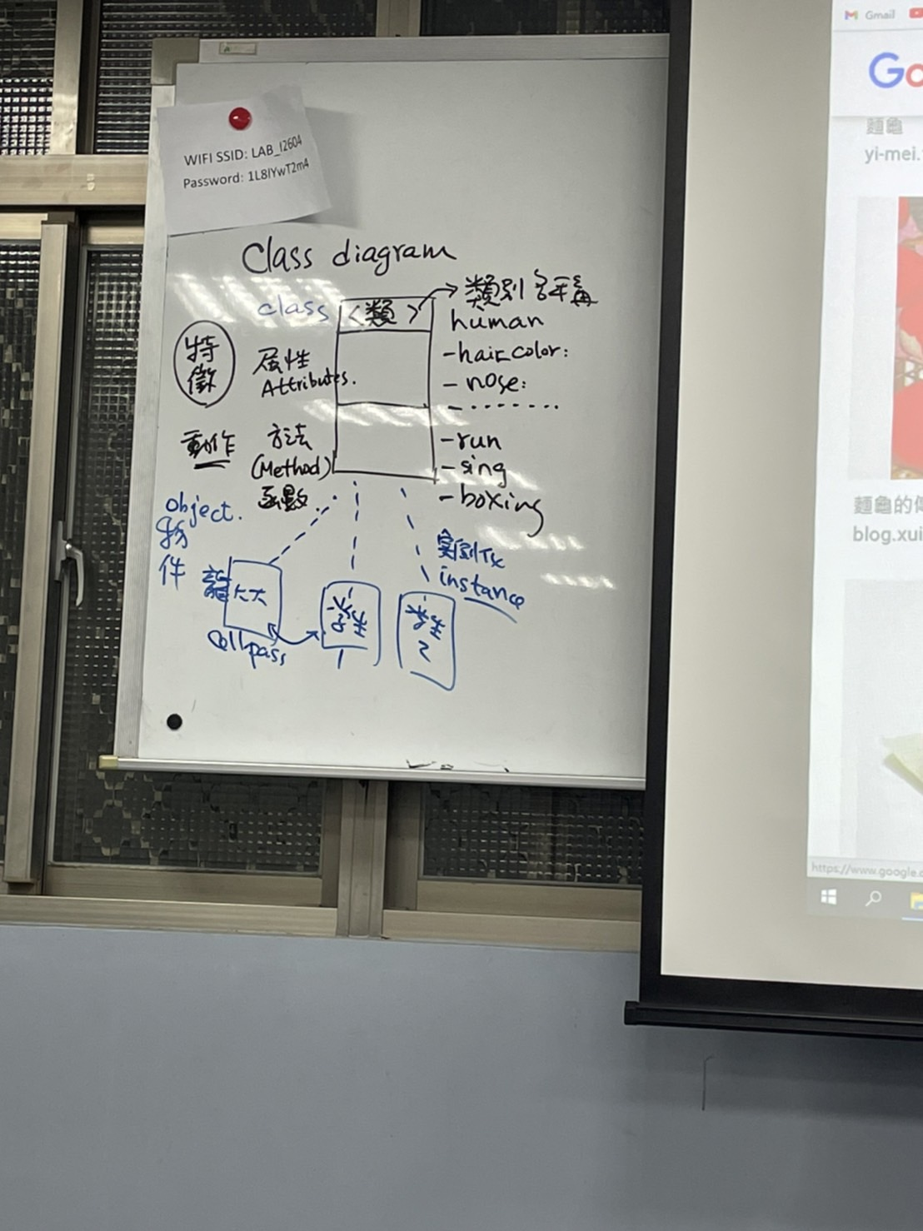
類別(class)與物件(object) 類別圖(class diagram)

Slide 5
物件導向封裝技術範例
封裝是使用成員存取修飾子，來定義類別內部的資料成員和方法成員的存取限制，其目的用來保護類別內部的成員，免於受到外部程式的不當存取。
1. public (公開)允許給任何類別的程式呼叫
2. private (私有)只允許自身類別內的程式呼叫
3. protected (保護)只允許自身類別或繼承自身類別的子類別呼叫

Slide 6
多型(Polymorphism)
所謂多型是要讓型態有更好的適用性，像是不同型態的物件都能接收到同樣的訊息，各種型態的物件 (object) 也都能做出各自的反應，其他程式語言可能會透過繼承 (inheritance) 關係或實作介面來定義多型，導致有些人誤以為 Python 沒有多型，事實上，多型在 Python 裡頭無處不在。

Slide 7
使用物件導向程式設計就必須對類別(Class)及物件(Object)等有一些基本的了解，包含了：
類別(Class)
物件(Object)
屬性(Attribute)
建構式(Constructor)
方法(Method)

Slide 8
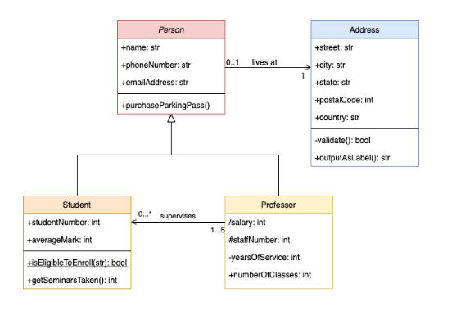
父類別
屬性(前)
方法(後)
繼承父類別
子類別
子類別
屬性
屬性
方法

Slide 9
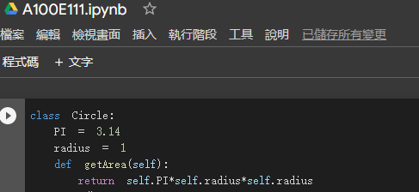
定義類別
class className:
statements
class:定義類別
ClassName:類別名稱
statements:類別主體，可定義變數及函數

Slide 10
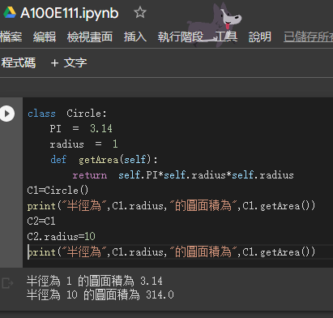
class Circle:
PI = 3.14 #定義名稱為PI，預設值為3.14
radius = 1 #定義名稱為radius，預設值為1
def getArea(self): #定義名稱為getArea的方法
return self.PI*self.radius*self.radius
C1=Circle() #建立物件指派給C1
print("半徑為",C1.radius,"的圓面積為",C1.getArea())
C2=C1 #使C2參照C1所參照的物件
C2.radius = 10 #C2的radius值設定為10
print("半徑為",C1.radius,"的圓面積為",C1.getArea())

Slide 11
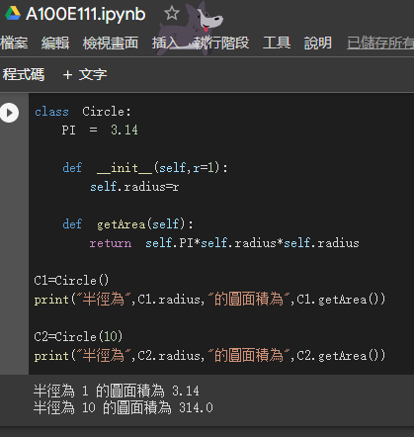
__init__()方法

Slide 12
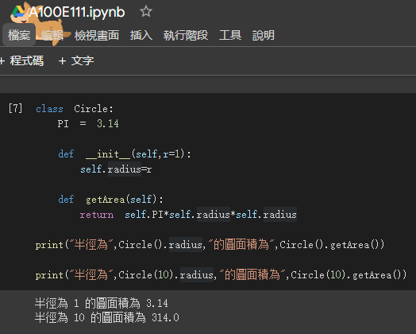
匿名物件
沒有指派物件(C1=Circle())
給變數的情況下存取物件為匿名物件

Slide 13
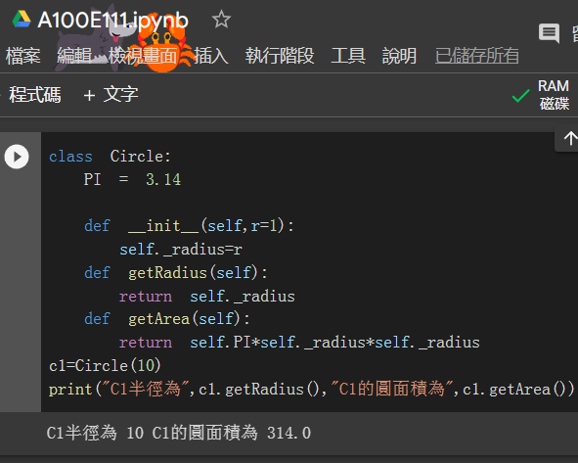
私有成員
私有屬性的定義是在名稱前面加上兩個底線和後面不能加底線，如: _ _radius

Slide 14
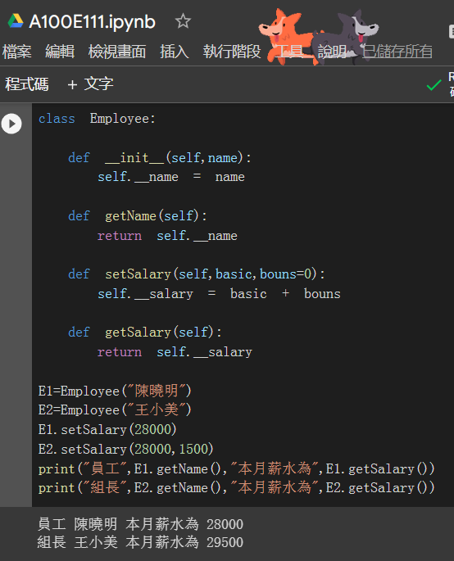
習題

Slide 15
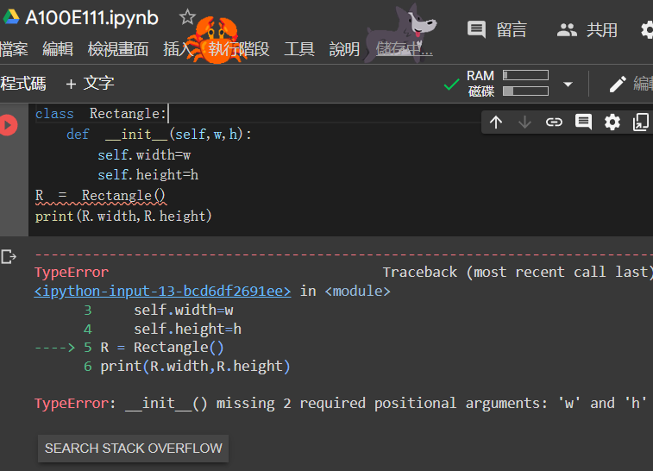
錯誤

Slide 16
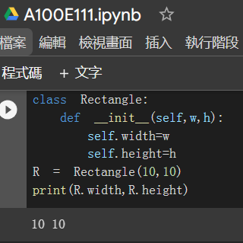
正確

Slide 17
繼承
父類別 class Employee:
ID
name
getSalary()
箭頭表示繼承自
箭頭表示繼承自
子類別 class SalesPernson(Employee):
子類別 class Manager(Employee):
ID
name
getSalary()
bonus
showAttendance()
ID
name
getSalary()
larget
showYearPlan()

Slide 18
子類別繼承父類別寫法就是寫在子類別名稱的後面 class SalesPerson(Employee)
多重繼承的寫法一樣在子類別名稱的後面繼續加上父類別 class SalesPerson(Employee1, Employee2)
python、C++支援多重繼承，但Java不支援多重繼承
紅色框內是因為繼承父類別而自動擁有的屬性及方法(可覆寫)
藍色框內是子類別自己新增的屬性及方法

Slide 19
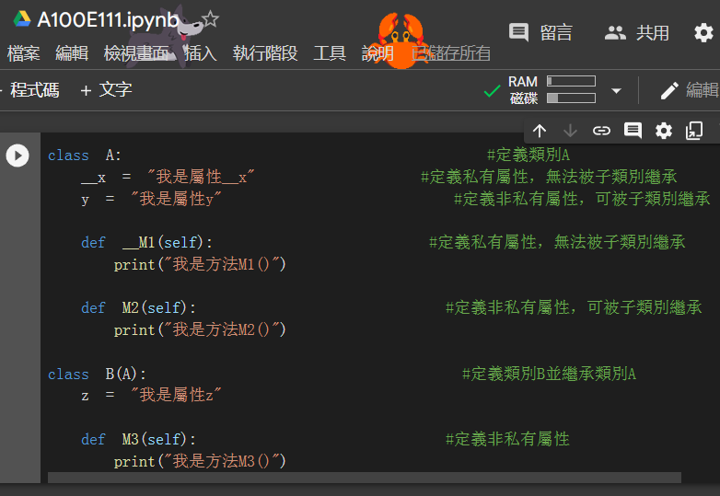
定義子類別

Slide 20
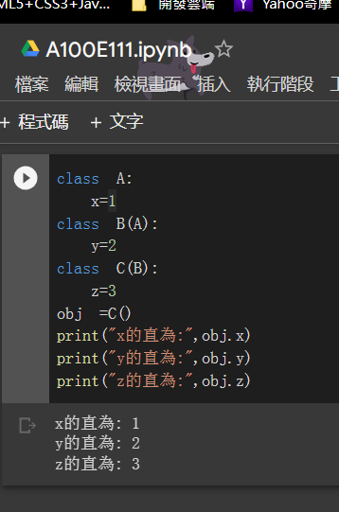
鏈狀繼承
像是連續繼承
A
B
C

Slide 21
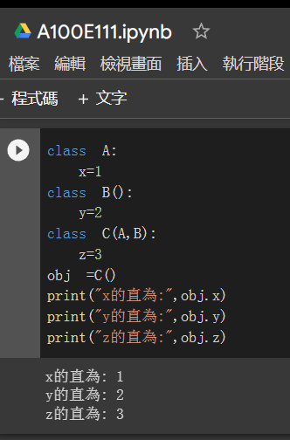
多重繼承
A
B
C

Slide 22
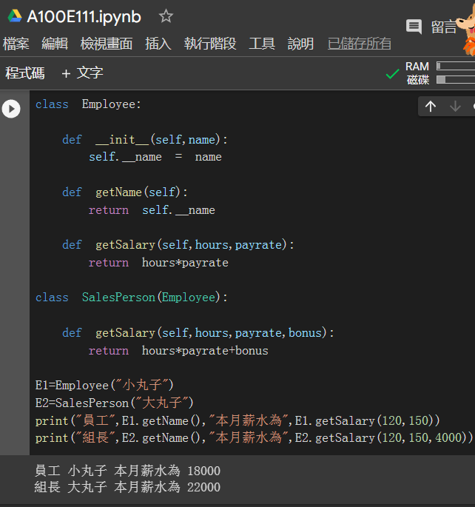
覆蓋繼承自父類別的方法
覆蓋的方法就是在子類別底下定義一個
跟父類別完全一模一樣的名子(getSalary)
並且在後面加入自己想要的屬性(bouns)
以及變更計算方法(hours*payrate+bonus)

Slide 23
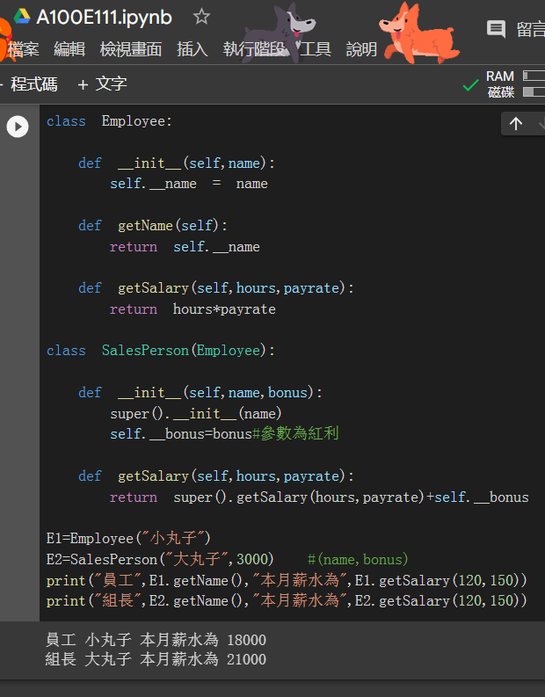
self.__name = name
super().__init__(name)
super().呼叫父類別的建構值
return hours*payrate
return super().getSalary(hours,payrate)
super().呼叫父類別的建構值
E2.getSalary(120,150)
該區塊執行時會包含bouns執行進去

Slide 24
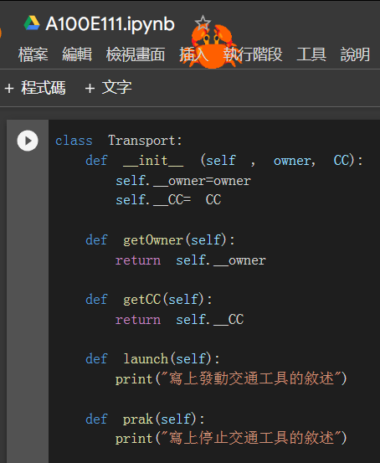
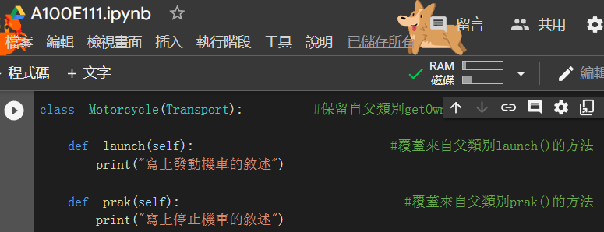
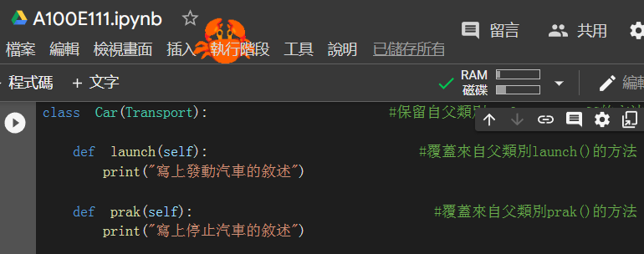
父類別
繼承自父類別
繼承自父類別

Slide 25
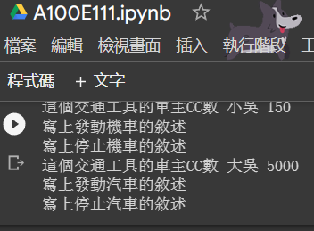
執行結果

